Slide 1







ZELFREGULATIE
D. VAN ROIE-SCHAEKEN

Slide 2





OPDRACHT 1: PROBEER GEDURENDE 1 MINUUT DE BETEKENIS VAN DEZE WOORDEN IN TE PRENTEN.
ARAN
FANA
MALLË
NION
TECIL
URSA
WIGIL
KONING
WIT
STRAAT
HONINGBIJ
PEN
RAZERNIJ
NIMF

Slide 3
HOE GING DAT?
HOE VOEL JE JE DAARBIJ?
HOE HEB JE HET AANGEPAKT?

Slide 4






OPDRACHT 2
FIETSTOCHT VOORBEREIDEN
Zet je in groepjes van 4.
Bereid een fietstocht voor: we vertrekken volgende week maandag aan school en komen enkele dagen later terug.
EVALUATIE
Hoe gaat het?
Wat weet je zeker?
Welke informatie ontbreekt om de opdracht uit te voeren?

Slide 5
OPDRACHT 2
INFORMATIE
Noteer alle vragen die je nodig hebt om de fietstocht goed voor te bereiden.
EVALUATIE
Welke vragen heb je genoteerd?
Vul eventueel aan met vragen van je klasgenoten.

Slide 6




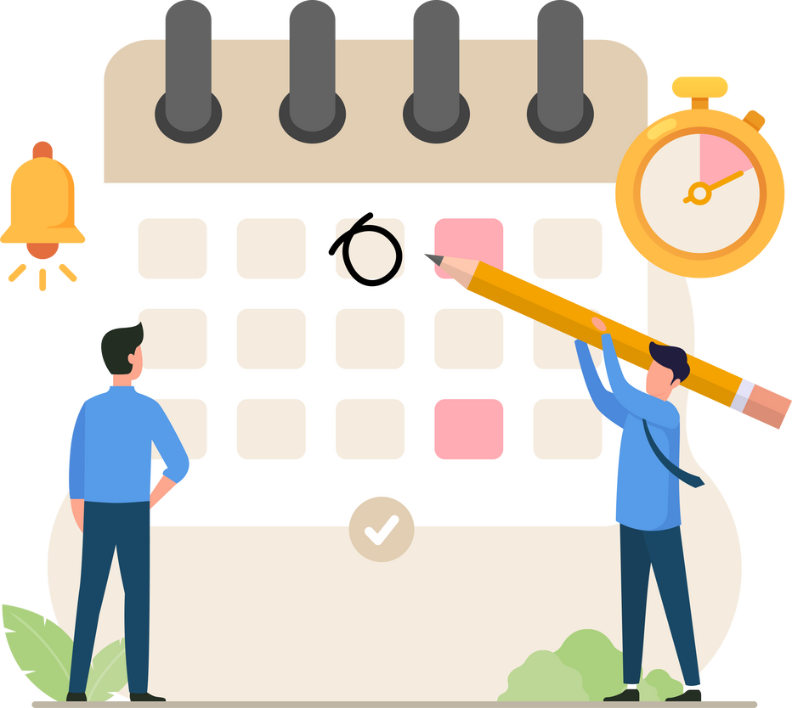

VOORBEREIDING
WAAR GAAN WE NAARTOE?
VAN WANNEER TOT WANNEER?
WAT NEMEN WE MEE?
Wat is onze bestemming? Hoe gaan we rijden? Hoe ver is het?
Wat moet er in onze rugzak of valies? Moeten we zelf onze bagage dragen tijdens de tocht? Moeten we zelf een fiets meebrengen?
Hoe laat worden we op school verwacht? Wanneer zijn we precies terug? Waar gaan we overnachten?

Slide 7
OPDRACHT 2
ONDERWEG
Waar moeten we onderweg rekening mee houden? Welke obstakels kunnen we tegenkomen?
EVALUATIE
Wat kunnen we doen om de obstakels te voorkomen? Of op te lossen?

Slide 8

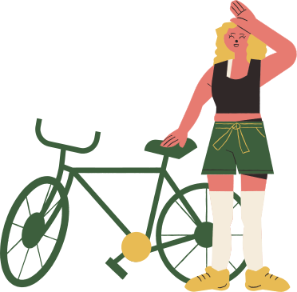

ONDERWEG
RIJDEN WE JUIST?
We controleren onderweg regelmatig de weg. Zitten we fout, moeten we zo snel mogelijk de juiste weg vinden.
IS HET NOG VER?
PECH ONDERWEG?
Zijn we moe? Doen onze benen pijn? We zetten door tot we er zijn! We kunnen dat!
Platte band? Ketting eraf? Kunnen we dat repareren?

Slide 9



ACHTERAF
WAT KUNNEN WE VOLGENDE KEER ANDERS DOEN??
WAT GING GOED?
WAT GING NOG NIET ZO GOED?
Was onze voorbereiding goed? Konden we de weg goed volgen? Was het een leuke bestemming?
Moeten we vooraf meer trainen om te fietsen? Kiezen we een andere bestemming? Gaan we beter met de bus of de trein?
Misten er dingen in onze bagage? Waren we de weg kwijt? Was de tocht te ver?

Slide 10
WAT BETEKENEN DEZE WOORDEN OOK ALWEER?
ARAN
FANA
MALLË
TECIL
WIGIL

Slide 11
WAT BETEKENEN DEZE WOORDEN OOK ALWEER?
ARAN
FANA
MALLË
TECIL
WIGIL
KONING
WIT
STRAAT
PEN
NIMF

Slide 12

WAT ALS DE FIETSTOCHT EEN SPREEKBEURT WAS?
VOORBEREIDING
UITVOERING
Welk onderwerp?
Wat wordt er verwacht?
Hoe lang moet ik spreken?
Waar vind ik informatie?
Welke info gebruik ik? Welke niet?
Duurt mijn spreekbeurt voldoende lang?
Wie kan me helpen als ik vastloop?
Spreek ik voldoende luid en duidelijk?
Hoe blijf ik rustig en kalm?

Slide 13
WAT ALS DE FIETSTOCHT EEN SPREEKBEURT WAS?
REFLECTIE
Hoe ging het?
Wat deed ik al heel goed en wat ging nog wat minder goed?
Hoe voel ik mij bij de opdracht?
Wat wil ik bij een volgende spreekbeurt anders aanpakken?
Hoe kan het nog beter?

Slide 14





STUDEREN?
UITVOERING
VOORBEREIDING
REFLECTIE
Ik controleer regelmatig of ik goed bezig ben.
Klopt mijn planning? Begrijp ik waar ik mee bezig ben? Wie kan me eventueel helpen?
Wat wil/moet ik precies leren?
Hoe ga ik het aanpakken?
Wanneer ga ik het doen en in welke volgorde?
Is het mij gelukt?
Heb ik het op een goede manier aangepakt? Wat deed ik goed? Wat ga ik volgende keer anders aanpakken?

Slide 15




REFLECTIE
VOORBEREIDING
UITVOERING

Slide 16



  WAT DOE JE GRAAG?
MOTIVATIE
Studeer je liever en beter als je iets graag doet?
Doe je die dingen eerst? Of houd je ze tot later?
  WAAR BEN JE GOED IN?
Hoe voel je je als je merkt dat je iets goed kan?
Helpt je dat om andere dingen aan te pakken?
  WAT DOE JE ALS IETS (NOG) NIET GOED LUKT?
Zoek je hulp? Of geef je op?

